Slide 1

SAOBRAĆAJ I TURIZAM
dr Aleksandra Tornjanski

Slide 2
VRSTE SAOBRAĆAJA

Slide 3
Vidovi saobraćaja u turizmu:
Kopneni saobraćaj
Vodeni saobraćaj
Vazdušni saobraćaj

Slide 4
Kopneni saobraćaj
  Železnica
  Automobili
  Autobusi
  Karavani
Vodeni saobraćaj
  Brodovi
  Trajekti
  Jahte
Vazdušni saobraćaj
  Avioni – redovni letovi
  Avioni – čarter letovi

Slide 5
Glavni vidovi transporta u međunarodnom turizmu su:
  Železnički saobraćaj
  Drumski saobraćaj
  Pomorski saobraćaj
  Vazdušni saobraćaj

Slide 6
Železnički saobraćaj
važna uloga u domaćem turizmu
mala uloga u međunarodnom turizmu sa tendencijom pada

Slide 7
Drumski saobraćaj
važna uloga u domaćem i međunarodnom turizmu
dominantno mesto usled porasta stepena motorizacije
tendencija blagog smanjenja uloge u međunarodnom turizmu

Slide 8
Pomorski saobraćaj
zapažena uloga u međunarodnom turizmu
blaga tendencija rasta

Slide 9
Vazdušni saobraćaj
tendencija rasta
povećanje uloge organizovanog tur. prometa
veliki značaj za geografski udaljene destinacije

Slide 10
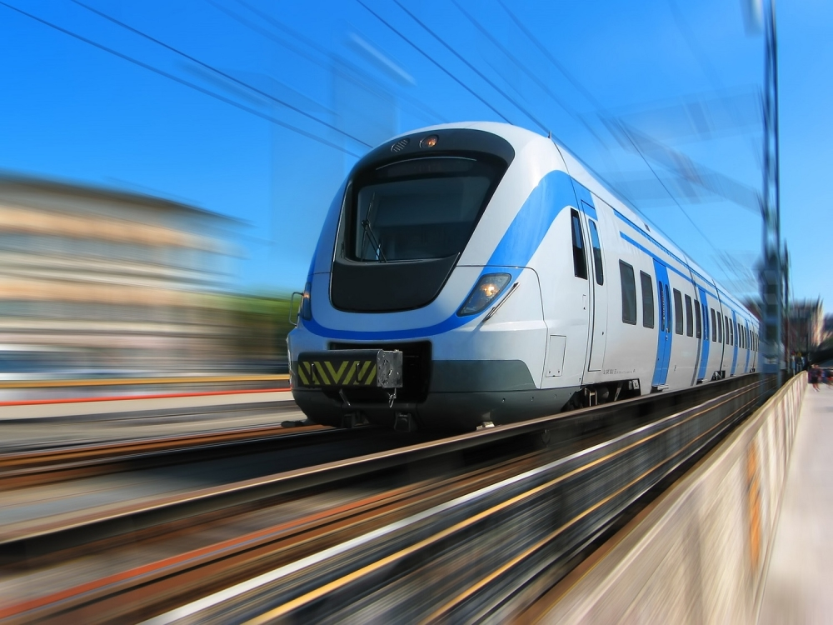
Železnički saobraćaj

Slide 11
Rani razvoj železničkog saobraćaja
Železnički saobraćaj je odigrao pionirsku ulogu u razvoju turizma
1804.g. konstruisana prva parna lokomotiva
1825. g. izgrađena prva putnička železnica
26.9.1825. g. - rođendan železnice kada prva parna lokomotiva – ’Locomotion’, izrađena od strane Džordža Stefensona, brzina 19 km/h.
1829.g. lokomotiva ’Rocket’, izrađena od Stefensona, dostigla je brzinu od 56 km/h.
1841.god. prvo turističko organizovano putovanje vozom (T.Cook)

Slide 12
Rani razvoj železničkog saobraćaja
Gradnjom udobnijih vagona otpočinje putnički razvoj železnica
Posle parne i dizelske železnice, uvodi se moderna električna železnica
Ekspanziju železnice pratio je istovremeni rast smeštajnih kapaciteta u mestima do kojih je dolazila železnica.
Počinje period izgradnje hotela u kome su i same železničke kompanije bile lideri, osnivajući velike železničke terminalne hotele koji su imali značajnu ulogu u hotelijerstvu u narednih sto godina.

Slide 13
Rani razvoj železničkog saobraćaja
Železnica je na nekim trasama imala luksuzne vozove koji su pružali neprevaziđen nivo luksuza za putnike, kao što su:
  ’Blue Train’ (Plavi Voz) – Pariz, Azurna obala i Rim,
  Voz ’Orijent ekspres’ - Pariz – Crno more.

Slide 14
Rani razvoj železničkog saobraćaja
Železnice doživljavaju intenzivan rast u periodu od kraja XIX i u prvim decenijama XX veka.
Do kraja XX veka izgradnja železnice je bila najveća u 4 najrazvijenije zemlje sveta:
  SAD, Engleska, Francuska i Nemačka.
  Tokom XX veka izgrađena je velika železnička mreža u nerazvijenim zemljama i zemljama u razvoju.

Slide 15
Rani razvoj železničkog saobraćaja
Danas, železnička saobraćajna mreža u razvijenim zemljama sveta se više ne proširuje, već i opada dužina pruga, iako su većina železničkih mreža i preduzeća modernizovana.

Slide 16
Osnovne karakteristike železničkog saobraćaja
Pozitivne karakteristike:
  Veliki kapacitet (količina) prevoza,
  Velika bezbednost,
  Mala zavisnost od klimatskih uslova,
  Manja potrošnja energije,
  Manja cena prevoza,
  Ekološke prednosti,
  Mali procenat učešća u eksternim troškovima,
  Mogućnost automatizacije,
  Veliki uticaj na razvoj privrede.

Slide 17
Osnovne karakteristike železničkog saobraćaja
Negativne karakteristike:
  Ograničen manevar,
  Velika početna ulaganja,
  Velika ulaganja u održavanje infrastrukture.

Slide 18
Osnovne karakteristike železničkog saobraćaja
Razlozi za smanjenje prometa putnika u železničkom saobraćaju su:
  Razvoj ostalih grana saobraćaja, pre svega drumski i vazdušni
  Neprilagođavanje železnice tržišnim uslovima,
  Ekspanzija drumskog saobraćaja,
  Nedovoljan kvalitet i potpunost transportnih usluga,
  Visoki troškovi poslovanja,
  Veliki gubici,
  Neadekvatna organizovanost sistema,
  Zastarele železničke pruge,
  Zastareli vozovi i dr.

Slide 19
Osnovne karakteristike železničkog saobraćaja
Značaj železnice se ponovo povećava, zbog problema u drumskom saobraćaju (zakrčenja, gužve, bezbednost, zagađenje i sl.)
Danas se zbog toga poklanja velika pažnja modernizaciji železničkog putnog saobraćaja.

Slide 20
Osnovne karakteristike železničkog saobraćaja
Promene koje u železničkom saobraćaju pre svega treba uraditi su:
Redizajn organizacione strukture savremenih železničkih firmi;
Primena savremenih marketing principa u poslovanju;
Primena informacionih i komunikacionih tehnologija u poslovanju;
Primena nauke i novih znanja u poslovanju.

Slide 21
Osnovne karakteristike železničkog saobraćaja
Železnički saobraćaj je posebno interesantan za putnike koji putuju na duža odstojanja, posebno srednje duga rastojanja (oko 500 km)

Slide 22
Osnovne karakteristike železničkog saobraćaja
Moderna železnica može pružiti:
veći komfor:
    šira sedišta,
    restoran,
    toaleti,
    spavaća kola, i sl.
veliku udobnost putovanja
veću sigurnost
veću tačnost u odnosu na drumski saobraćaj
nižu cenu prevoza u odnosu na vazdušni saobraćaj.

Slide 23
Osnovne karakteristike železničkog saobraćaja
Železnice koje su modernizovane karakteriše:
  usavršenost kapaciteta,
  povećana propusna moć pruga,
  povećana eksploatacija železnice,
  osposobljenost pruga za elektrifikaciju i uvođenje savremenih sigurnosnih uređaja,
  primena informatičkih sredstava na samim prugama,
  osposobljavanje vučnih i prevoznih kapaciteta za velike brzine prevoza.

Slide 24
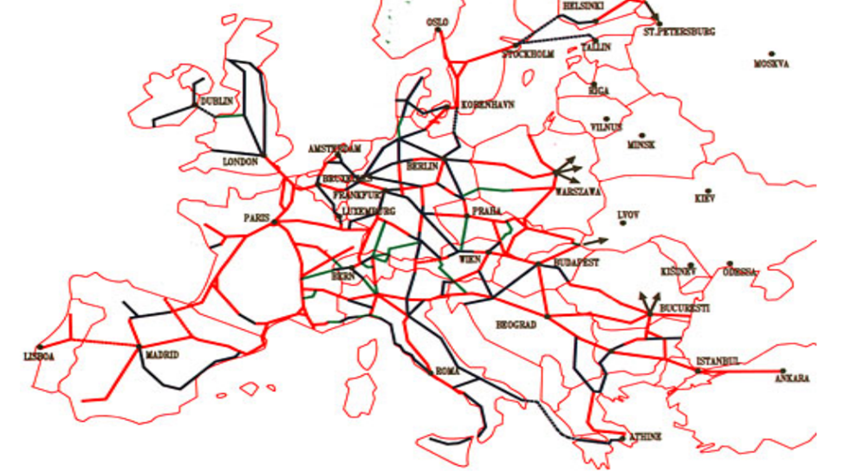
Osnovne karakteristike železničkog saobraćaja
Evropska železnička mreža, glavni koridori

Slide 25
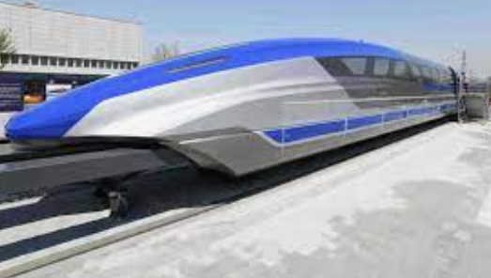
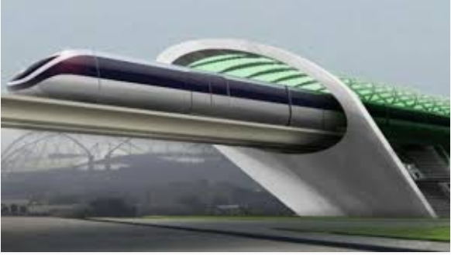
Osnovne karakteristike ’brzih vozova’

Slide 26
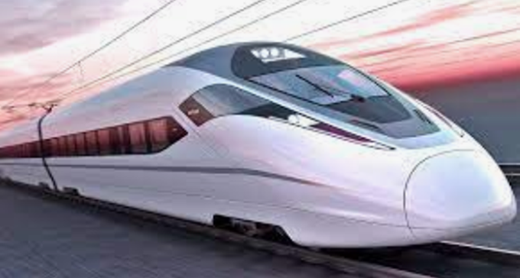
Osnovne karakteristike ’brzih vozova’
Uvođenje tzv. ’brzih pruga’ koje su namenjene isključivo prevozu putnika
’Brzi vozovi’ se kreću od 300 – 500 km/h te postaju konkurent i vazdušnom saobraćaju, na srednjim udaljenostima prevoza (oko 500 km).

Slide 27
Osnovne karakteristike ’brzih vozova’
Brze železnice zadovoljavaju potrebe za:
  Povećanom brzinom prevoza;
  Kraćim vremenom putovanja;
  Većim komforom;
  Povećanjem pouzdanosti - nikada ne kasne;
  Povećanjem sigurnosti;
  Primene energetske efikasnosti na sam sistem transporta;
  Očuvanjem životne sredine, smanjujući emisiju štetnih gasova iz drugih vidova saobraćaja.

Slide 28
Osnovne karakteristike ’brzih vozova’
Najveća prepreka brzih železnica predstavljaju ekstremno visoki troškovi infrastrukture, međutim, na duže staze su isplative, pre svega zbog snažnog uticaja i na osnaživanje turizma i same privrede zemlje i regiona u kojem se nalaze.

Slide 29
Osnovne karakteristike ’brzih vozova’
Najbrži vozovi na svetu:
’Šinkansen’ voz - ’voz metak’ u Japanu
TGV voz u Francuskoj
’Šanghaj maglev’ – ’voz munja’ u Kini
G 17 voz u Kini
Frecciarossa (“Crvena strela”) u Italiji
Thalys voz – između Belgije i Francuske
ICE3 voz u Nemačkoj
Brzi vozovi danas razvijaju brizne i do 500 km/h
Brzi vozovi postaju konkurencija avionima

Slide 30
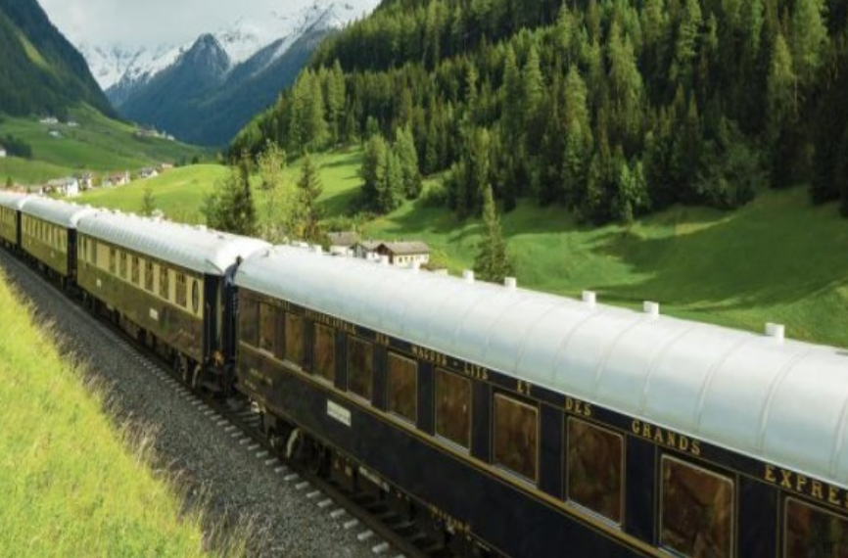
Železnički saobraćaj
Najatraktivnije železnice za turiste u svetu su :
  Orient Express

Slide 31
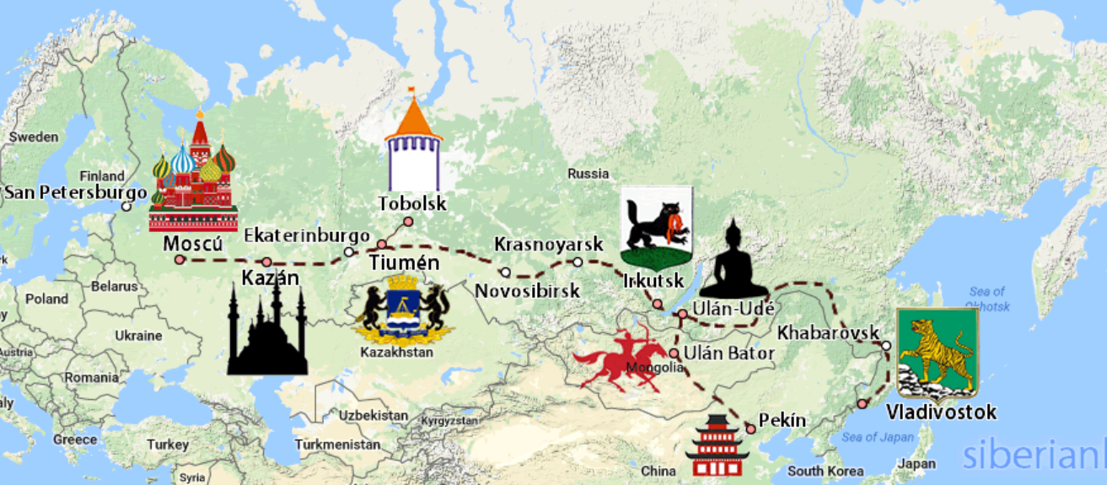
Železnički saobraćaj
Najatraktivnije železnice za turiste u svetu su :
  Trans-Siberian Railway

Slide 32
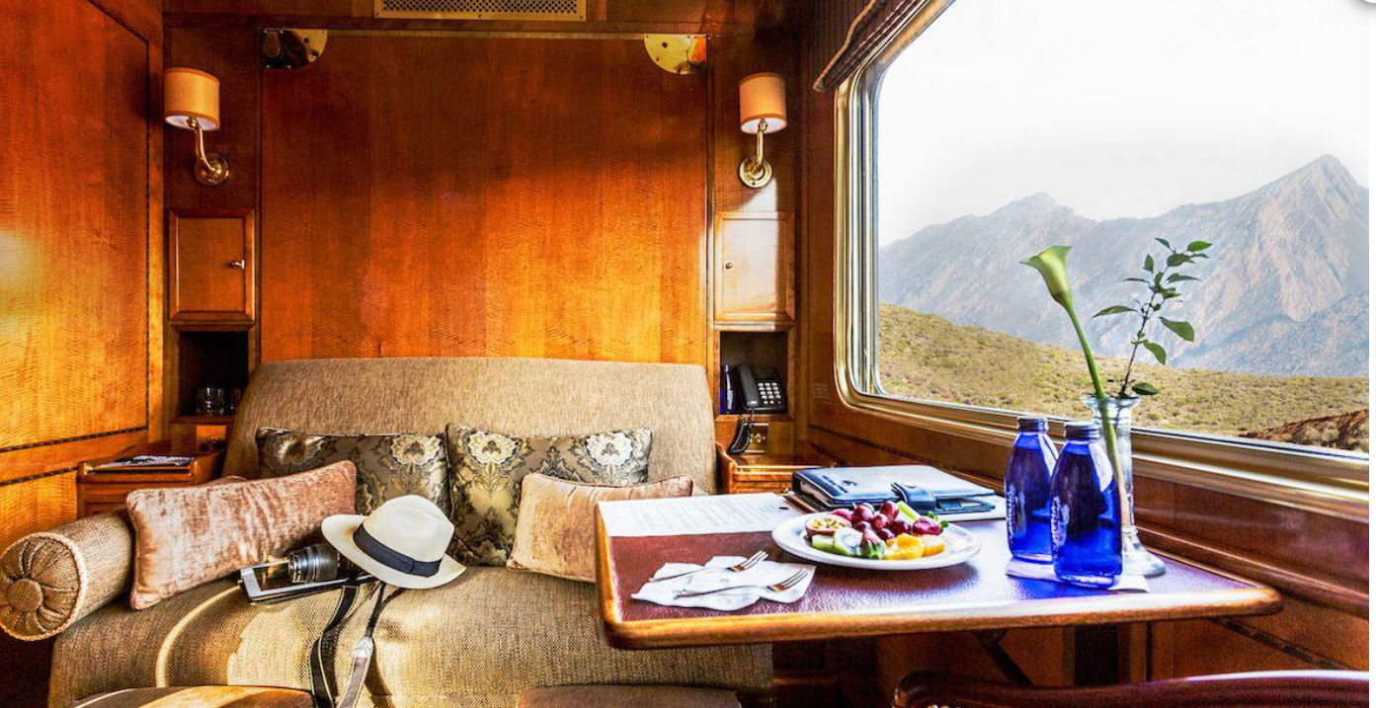
Železnički saobraćaj
Najatraktivnije železnice za turiste u svetu su :
  South African Blue Train

Slide 33
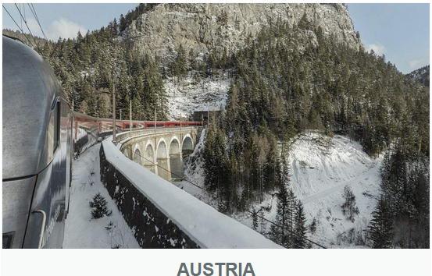
Železnički saobraćaj
Neke od atraktivnih destinacije u železničkom turizmu

Slide 34
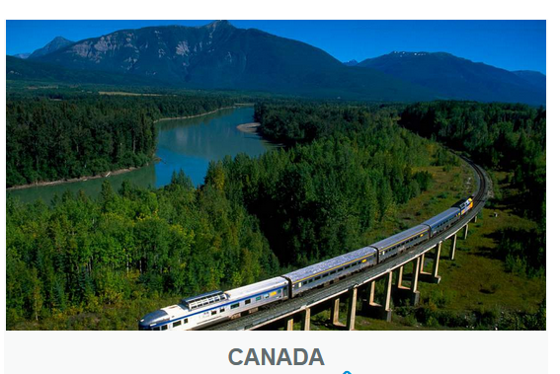
Železnički saobraćaj
Neke od atraktivnih destinacije u železničkom turizmu

Slide 35
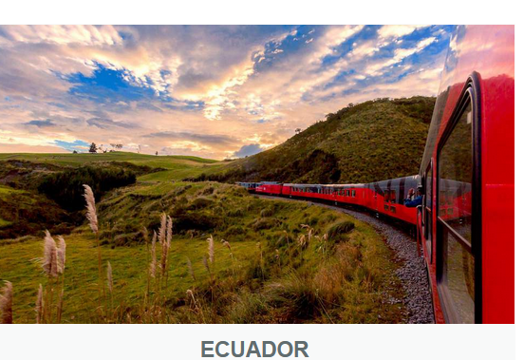
Železnički saobraćaj
Neke od atraktivnih destinacije u železničkom turizmu

Slide 36
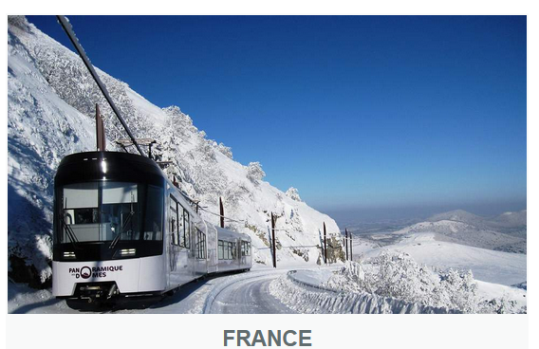
Železnički saobraćaj
Neke od atraktivnih destinacije u železničkom turizmu

Slide 37
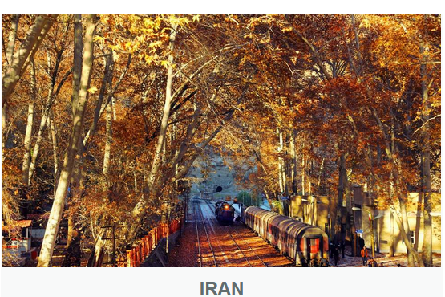
Železnički saobraćaj
Neke od atraktivnih destinacije u železničkom turizmu

Slide 38
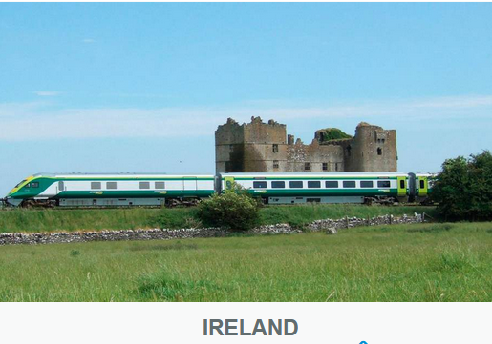
Železnički saobraćaj
Neke od atraktivnih destinacije u železničkom turizmu

Slide 39
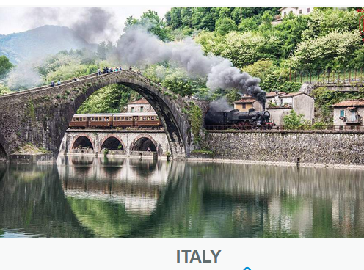
Železnički saobraćaj
Neke od atraktivnih destinacije u železničkom turizmu

Slide 40
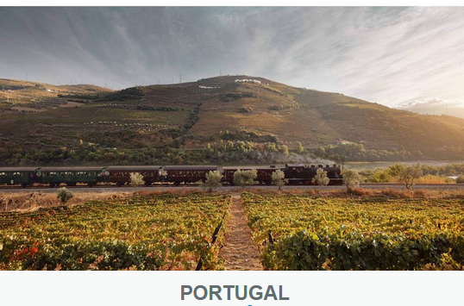
Železnički saobraćaj
Neke od atraktivnih destinacije u železničkom turizmu

Slide 41
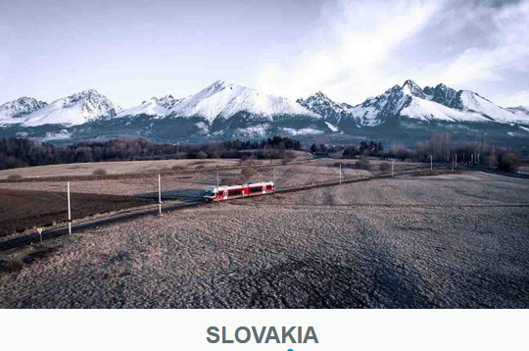
Železnički saobraćaj
Neke od atraktivnih destinacije u železničkom turizmu

Slide 42
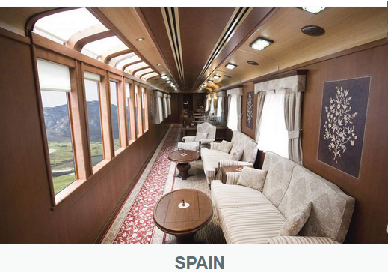
Železnički saobraćaj
Neke od atraktivnih destinacije u železničkom turizmu

Slide 43
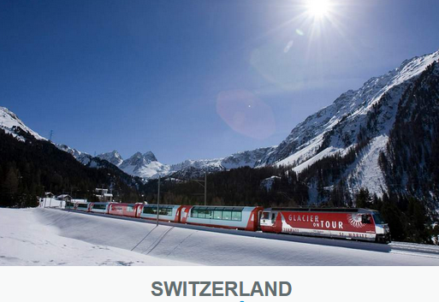
Železnički saobraćaj
Neke od atraktivnih destinacije u železničkom turizmu

Slide 44
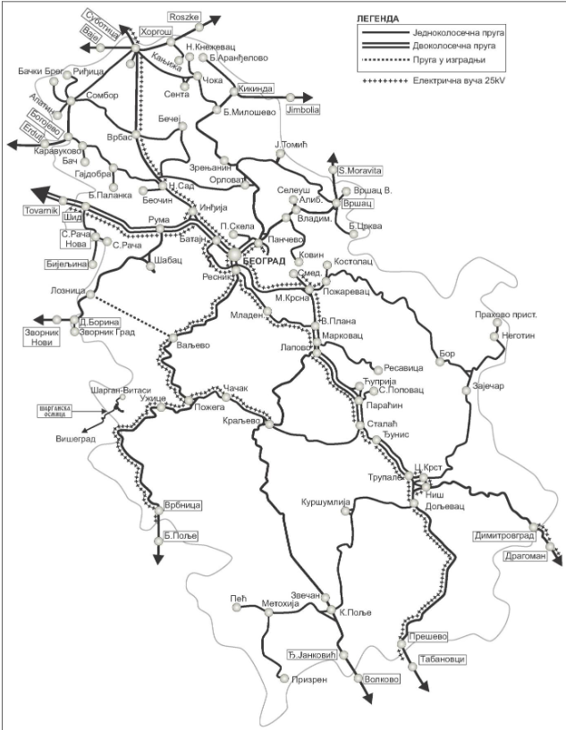
Železnički saobraćaj u Srbiji
Mreža železničkih pruga Srbije

Slide 45
Železnički saobraćaj u Srbiji
Redovni saobraćaj počeo 3.9.1884.g. – Dan železničara;
Preko 55% svih pruga izgrađeno je u 19. veku;
Prosečna starost koloseka je oko 48 godina;
Prosečna starost elektrotehničkih postrojenja od 30 do 40 godina;
Značajno se povećava dužina pruga na kojima je smanjena najveća dopuštena brzina vozova;
Građevinska dužina železničkih pruga u i Srbiji je 3.739 km, od čega je:
  3.444 km jednokolosečnih i
  295 km dvokolosečnih pruga.

Slide 46
Železnički saobraćaj u Srbiji
Međunarodne magistralne pruge kroz Srbiju:
  E-85 (Budimpešta – Subotica – Beograd – Niš – Skoplje – Solun - Atina)
  E-70 (Pariz – Milano – Trst – Ljubljana – Zagreb – Beograd – Niš – Sofija – Istambul - Ankara)
  E-79 (Budimpešta – Subotica – Beograd - Bar)
  E-66 (Beograd - Vršac - Temišvar)

Slide 47
Železnički saobraćaj u Srbiji
Najvažnija železnička mreža kroz Srbiju je ’Koridor X’ (E - 70 i E-85) duga 767 km, prosečna brzina oko 50 km/h, koja je zastarela.
Druga po važnosti je ’Koridor XI’ (E-79 i E-66), takođe zastarela.

Slide 48
Železnički saobraćaj u Srbiji
Glavni železnički čvorovi na „Koridoru X“ kroz Srbiju:
  Železnički čvor Subotica
  Železnički čvor Novi Sad
  Železnički čvor Beograd
  Železnički čvor Niš.

Slide 49
Železnički saobraćaj u Srbiji
Regionalne pruge kroz Srbiju su uglavnom umrežene sa međunarodnim Koridorom X i XI. Glavni regionalni železnički čvorovi kroz Srbiju:
    Železnički čvor Sombor
    Železnički čvor Zaječar
    Železnički čvor Zrenjanin
    Železnički čvor Kraljevo

Slide 50
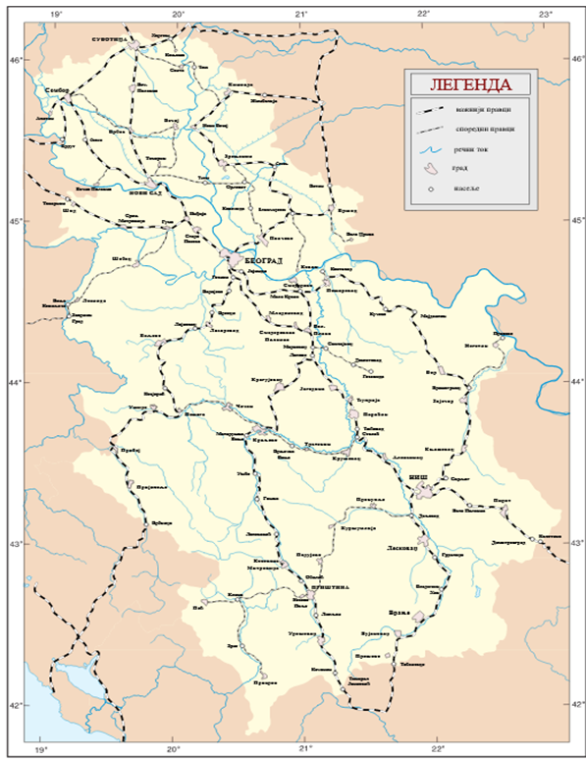
Železnički saobraćaj u Srbiji
Mreža železničkih pruga Srbije

Slide 51
Železnički saobraćaj u Srbiji
Modernizacija infrastrukturnih kapaciteta u cilju unapređenja:
  Bezbednosti saobraćaja;
  Pouzdanosti infrastrukture i reda vožnje;
  Nivoa i kvaliteta usluga;
  Primene evropskih standarda interoperabilnosti železnice;
  Pristupačnosti železničke infrastrukture;
  Zaštite životne sredine,
  Primene ekoloških standarda;
  Energetske efikasnosti;
  Doprinosa železnice regionalnom i nacionalnom razvoju.

Slide 52
Železnički saobraćaj u Srbiji
Muzejsko- turistički kompleks ’Šarganska osmica’
    jedinstveno graditeljsko remek delo u svetu među prugama uskog koloseka
    turistička atrakcija
    veza Evrope sa Jadranskim morem
    deo ove pruge od Šargana do Mokre Gore je obnovljen i njime prolazi voz.
    Voz ’Nostalgija’ - čine restaurirani vagoni, saobraća tokom letnje i zimske turističke sezone - organizacija turističkih putovanja, izleta, ekskurzija, snimanje filmova, reklama i sl.

Slide 53
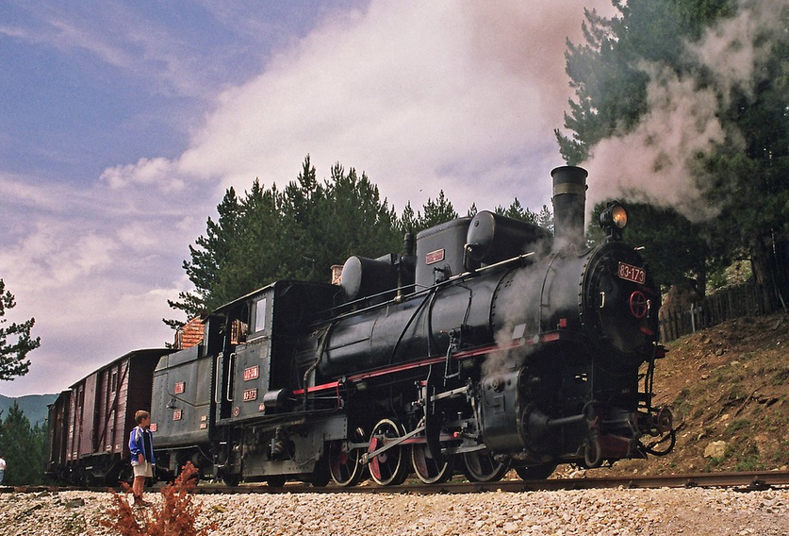
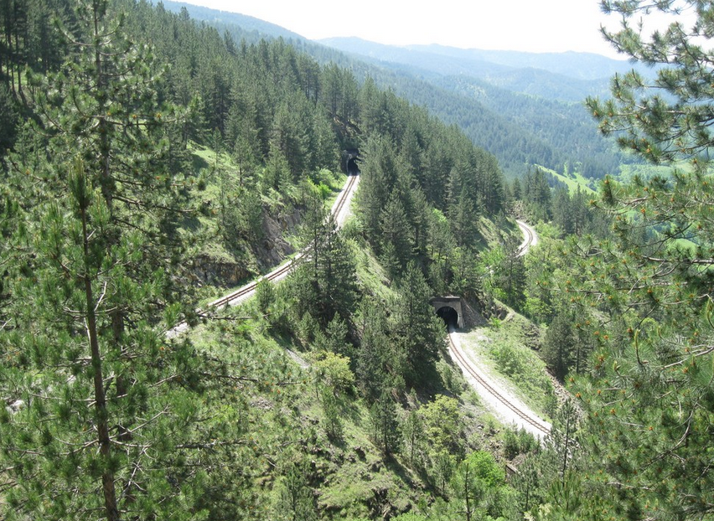
Železnički saobraćaj u Srbiji
Muzejsko- turistički kompleks ’Šarganska osmica’

Slide 54
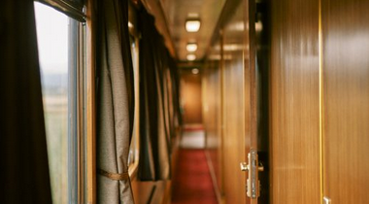
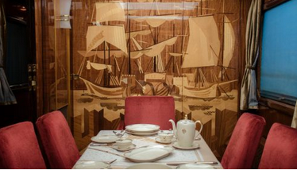
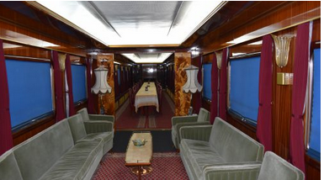
Železnički saobraćaj u Srbiji
’Plavi voz’ – voz J.Broza Tita
Muzejsko-turistički voz
Izgrađen 1959.g. za prevoz J. Broza Tita
Od 2005. g. koristi se u komercijalne svrhe – zakup celog ili dela voza za maksimalno 110 putnika

Slide 55
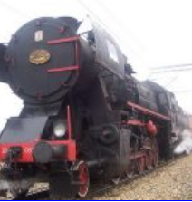

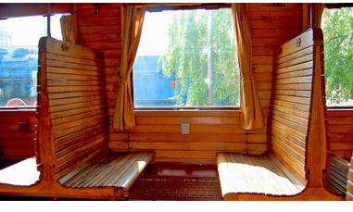
Železnički saobraćaj u Srbiji
Turistički voz ’Romantika’
    Od 1996.g. vraća putnike u 30. godine prošlog veka i vozi na romantična putovanja po Srbiji:
    Sremski Karlovci – Palić – Vršac – Bela Crkva – Požarevac – Smederevo – Despotovac

Slide 56
Železnički saobraćaj u Srbiji
Neophodnost modernizacije pruga
Neophodnost nabavke savremenijih vozova
Neophodnost orijentacije ka putniku – u cilju poboljšanja usluga i u cilju cenovne politike
Izgradnja nove infrastrukture
Rekonstrukcija i održavanje postojeće železničke infrastrukture
Modernizacija železničkih čvorova

Slide 57
Železnički saobraćaj u Srbiji
Modernizaciju saobraćajne infrastrukture neophodno je uraditi na glavnim železničkim pravcima, pre svega na Koridoru X (granica sa Mađarskom - Beograd - granica sa Bugarskom) i glavnim železničkim čvorovima.

Slide 58
Hvala na pažnji

